Slide 1
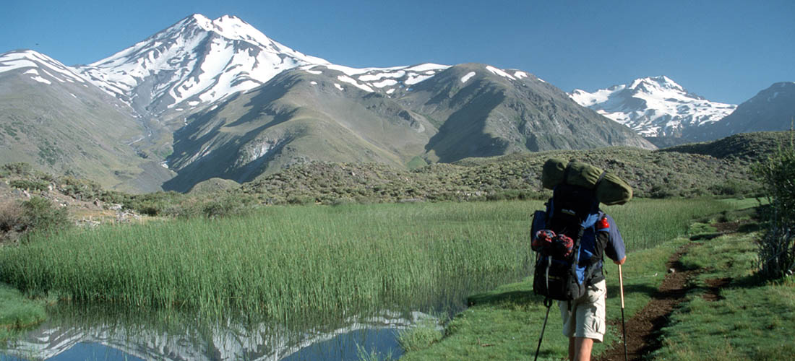
Hiking Preparations
by Lukas Brückner, Ernst Oesen, Maximilian Hieke

Slide 2
Problem
The Chilean Andes have become increasingly popular as a destination for backpacking and hiking. Many parts of the Andes are quite remote and thus dangerous. Because of this, the Ministry of Tourism wants to help travelers plan their trips.
In particular, the travelers need to know how high they will have to climb during their journey, as this information will help them decide which equipment they need to bring. The Ministry has tasked you to provide the aspiring mountaineers with this data.
You are given a topographic map of a part of the Andes, represented as a two-dimensional grid of height values, as well as the list of origins and destinations. Mountaineers can move from each grid cell to any of the four adjacent cells. For each mountaineer find the minimal height that they must be able to reach in order to complete their journey.

Slide 3
Input
3 5 3
1 3 2 1 3
2 4 5 4 4
2 1 3 2 2
1 1 3 2
2 4 2 2
1 4 3 4
Erste Zeile beinhaltet: Höhe h, Breite w, Anzahl der Bergsteiger m.
(1 ≤ h, w ≤ 500, 1 ≤ q ≤ 105 )
Die nächsten h Zeilen beschreiben die topologische Karte mit Höhen der einzelnen Gebiete.
Restlichen m Zeilen definieren Routen der einzelnen Bergsteiger.

Slide 4
Spielregeln
Gegeben ist ein Grid mit jeweiligen Berghöhen, sowie
Paare von Start- und Zielknoten.
Der Wert des höchsten Gebietes der Route soll möglichst klein sein.
Bewegungen sind nur nach oben, unten, rechts und links erlaubt.
1
3
2
1
3
2
4
5
4
4
2
1
3
2
2
topographische Karte

Slide 5
Spielregeln
Gegeben ist ein Grid mit jeweiligen Berghöhen, sowie
Paare von Start- und Zielknoten.
Der Wert des höchsten Gebietes der Route soll möglichst klein sein.
Bewegungen sind nur nach oben, unten, rechts und links erlaubt.
1
3
2
1
3
2
4
5
4
4
2
1
3
2
2
topographische Karte

Slide 6
Umwandeln in Graph...
5
3 5 3
1 3 2 1 3
2 4 5 4 4
2 1 3 2 2
1 1 3 2
2 4 2 2
1 4 3 4
1
3
2
1
3
3
2
4
5
4
4
2
1
3
2
2

Slide 7
Wo wollen Sie hin?
1 2 3 4 5
3 5 3
1 3 2 1 3
2 4 5 4 4
2 1 3 2 2
1 1 3 2
2 4 2 2
1 4 3 4
1
3
2
1
3
1
2
4
5
4
4
2
2
1
3
2
2
3

Slide 8
Wo wollen Sie hin?
1 2 3 4 5
3 5 3
1 3 2 1 3
2 4 5 4 4
2 1 3 2 2
1 1 3 2
2 4 2 2
1 4 3 4
1
1
3
2
1
3
2
2
4
5
4
4
2
1
3
2
2
3

Slide 9
Wo wollen Sie hin?
1 2 3 4 5
3 5 3
1 3 2 1 3
2 4 5 4 4
2 1 3 2 2
1 1 3 2
2 4 2 2
1 4 3 4
1
1
3
2
1
3
2
4
5
4
4
2
3
2
1
3
2
2

Slide 10
1. Lösungsansatz - naives pathfinding
nutze abgewandelten Dijkstra-Algo
(Dijsktra')
füge bei Besuch eine Knotens diesen dem Pfad hinzu und reihe seine Nachbarn in Prioritätsschlange ein
Sobald sich der Zielknoten auf Pfad befindet, beende und wiederhole Routine für nächste Tour
1
3
2
1
3
2
4
5
4
4
2
1
3
2
2

Slide 11
Dijsktra' - Visualisierung
1
3
2
1
3
- Knoten gehört zu Pfad
2
4
5
4
4
- Knoten in Q
- Knoten unbesucht
2
1
3
2
2
Prioritätsschlange Q =
1

Slide 12
Dijsktra' - Visualisierung
1
3
2
1
3
- Knoten gehört zu Pfad
2
4
5
4
4
- Knoten in Q
- Knoten unbesucht
2
1
3
2
2
Prioritätsschlange Q =
2
3
4

Slide 13
Dijsktra' - Visualisierung
1
3
2
1
3
- Knoten gehört zu Pfad
2
4
5
4
4
- Knoten in Q
- Knoten unbesucht
2
1
3
2
2
Prioritätsschlange Q =
3
3
4
5

Slide 14
Dijsktra' - Visualisierung
1
3
2
1
3
- Knoten gehört zu Pfad
2
4
5
4
4
- Knoten in Q
- Knoten unbesucht
2
1
3
2
2
Prioritätsschlange Q =
3
4
4
5

Slide 15
Dijsktra' - Visualisierung
1
3
2
1
3
- Knoten gehört zu Pfad
2
4
5
4
4
- Knoten in Q
- Knoten unbesucht
2
1
3
2
2
Prioritätsschlange Q =
1
4
4
4
5

Slide 16
Dijsktra' - Visualisierung
1
3
2
1
3
- Knoten gehört zu Pfad
2
4
5
4
4
- Knoten in Q
- Knoten unbesucht
2
1
3
2
2
Prioritätsschlange Q =
2
4
4
4
5

Slide 17
Dijsktra' - Visualisierung
1
3
2
1
3
- Knoten gehört zu Pfad
2
4
5
4
4
- Knoten in Q
- Knoten unbesucht
2
1
3
2
2
Prioritätsschlange Q =
2
4
4
4
5

Slide 18
Dijsktra' - Visualisierung
1
3
2
1
3
- Knoten gehört zu Pfad
2
4
5
4
4
- Knoten in Q
- Knoten unbesucht
2
1
3
2
2
Prioritätsschlange Q =
1
4
4
4
5

Slide 19
Dijsktra' - Visualisierung
1
3
2
1
3
- Knoten gehört zu Pfad
2
4
5
4
4
- Knoten in Q
- Knoten unbesucht
2
1
3
2
2
Prioritätsschlange Q =
3
4
4
4
5

Slide 20
Dijsktra' - Visualisierung
1
3
2
1
3
- Knoten gehört zu Pfad
2
4
5
4
4
- Knoten in Q
- Knoten unbesucht
2
1
3
2
2
Prioritätsschlange Q =
2
4
4
4
5

Slide 21
Dijsktra' - Visualisierung
1
3
2
1
3
- Knoten gehört zu Pfad
2
4
5
4
4
- Knoten in Q
- Knoten unbesucht
2
1
3
2
2
Prioritätsschlange Q =
2
4
4
4
5

Slide 22
1. Lösungsansatz - Dijsktra
Dijkstra(s,t)
initialise();
// initialisiere jeden Knoten mit Distanz = infinity
// füge alle Knoten einer Prioritätsschlange Q zu while Q IS NOT EMPTY U <- Extract MIN from Q for each unvisited neighbour V of U tempDistance <- distance[U] + edge_weight(U, V) if tempDistance < distance[V] distance[V] <- tempDistance previous[V] <- U
return distance[], previous[]

Slide 23
1. Lösungsansatz - Dijsktra'
Dijkstra'(s,t) ​
​
initialise() ​
// initialisiere neuen Pfad P, aktuelle Pfadhöhe max ​
// füge Startknoten s Prioritätsschlange Q hinzu ​
​
while Q IS NOT EMPTY ​
U <- Extract MIN from Q ​
P.add(U) ​
max = U.value // aktualisiere Pfadhöhe ​
if P contains t stop // stoppe sobald am Ziel ​
for each unvisited neighbour V of U ​
Q.insert(V) // füge Nachbarn zur Q hinzu​
​
return max

Slide 24
1. Lösungsansatz - Dijsktra'
Dijkstra'(s,t) ​
​
initialise() ​
// initialisiere neuen Pfad P, aktuelle Pfadhöhe max ​
// füge Startknoten s Prioritätsschlange Q hinzu ​
​
while Q IS NOT EMPTY ​
U <- Extract MIN from Q ​
P.add(U) ​
max = U.value // aktualisiere Pfadhöhe ​
if P contains t stop // stoppe sobald am Ziel ​
for each unvisited neighbour V of U ​
Q.insert(V) // füge Nachbarn zur Q hinzu​
​
return max
O(1)

Slide 25
1. Lösungsansatz - Dijsktra'
Dijkstra'(s,t) ​
​
initialise() ​
// initialisiere neuen Pfad P, aktuelle Pfadhöhe max ​
// füge Startknoten s Prioritätsschlange Q hinzu ​
​
while Q IS NOT EMPTY ​
U <- Extract MIN from Q ​
P.add(U) ​
max = U.value // aktualisiere Pfadhöhe ​
if P contains t stop // stoppe sobald am Ziel ​
for each unvisited neighbour V of U ​
Q.insert(V) // füge Nachbarn zur Q hinzu​
​
return max
O(1)
O(|V|)

Slide 26
1. Lösungsansatz - Dijsktra'
Dijkstra'(s,t) ​
​
initialise() ​
// initialisiere neuen Pfad P, aktuelle Pfadhöhe max ​
// füge Startknoten s Prioritätsschlange Q hinzu ​
​
while Q IS NOT EMPTY ​
U <- Extract MIN from Q ​
P.add(U) ​
max = U.value // aktualisiere Pfadhöhe ​
if P contains t stop // stoppe sobald am Ziel ​
for each unvisited neighbour V of U ​
Q.insert(V) // füge Nachbarn zur Q hinzu​
​
return max
O(1)
O(|V|)
O(log |V|)

Slide 27
1. Lösungsansatz - Dijsktra'
Dijkstra'(s,t) ​
​
initialise() ​
// initialisiere neuen Pfad P, aktuelle Pfadhöhe max ​
// füge Startknoten s Prioritätsschlange Q hinzu ​
​
while Q IS NOT EMPTY ​
U <- Extract MIN from Q ​
P.add(U) ​
max = U.value // aktualisiere Pfadhöhe ​
if P contains t stop // stoppe sobald am Ziel ​
for each unvisited neighbour V of U ​
Q.insert(V) // füge Nachbarn zur Q hinzu​
​
return max
O(1)
O(|V|)
O(log |V|)
O(1) mit Fibonacci Heap!

Slide 28
1. Lösungsansatz - Dijsktra'
Dijkstra'(s,t) ​
​
initialise() ​
// initialisiere neuen Pfad P, aktuelle Pfadhöhe max ​
// füge Startknoten s Prioritätsschlange Q hinzu ​
​
while Q IS NOT EMPTY ​
U <- Extract MIN from Q ​
P.add(U) ​
max = U.value // aktualisiere Pfadhöhe ​
if P contains t stop // stoppe sobald am Ziel ​
for each unvisited neighbour V of U ​
Q.insert(V) // füge Nachbarn zur Q hinzu​
​
return max
O(1)
O(|V|)
O(log |V|)
O(1) mit Fibonacci Heap!
=> O(|V| log |V|)

Slide 29
1. Lösungsansatz - Dijsktra'
Dijkstra'(s,t) ​
​
initialise() ​
// initialisiere neuen Pfad P, aktuelle Pfadhöhe max ​
// füge Startknoten s Prioritätsschlange Q hinzu ​
​
while Q IS NOT EMPTY ​
U <- Extract MIN from Q ​
P.add(U) ​
max = U.value // aktualisiere Pfadhöhe ​
if P contains t stop // stoppe sobald am Ziel ​
for each unvisited neighbour V of U ​
Q.insert(V) // füge Nachbarn zur Q hinzu​
​
return max
O(1)
O(|V|)
O(log |V|)
O(1) mit Fibonacci Heap!
=> O(|V| log |V|) * Anzahl der Touren !

Slide 30
2. Lösungsansatz - Motivation
Konkrete Pfade nicht wichtig
Nur die maximal erforderliche Höhe bestimmen!
Touren in einem Durchgang lösen
Idee: Betrachte unabhängige Zusammenhangskomponenten
1
3
2
1
3
2
4
5
4
4
2
1
3
2
2

Slide 31
WANTED: Datenstruktur zur effizienten Verwaltung und Vereinigung unabhängiger Teilmengen
Anforderungen:
eine Methode, die zwei Mengen in konstanter Zeit zusammenfügt.
=> Nutze bäume!
Eine Metrik entscheidet darüber, welcher Teilbaum parent, bzw. child wird
eine Methode, die das root-Element eines Teilbaums identifiziert
Lineare Anforderung an Speicher!

Slide 32
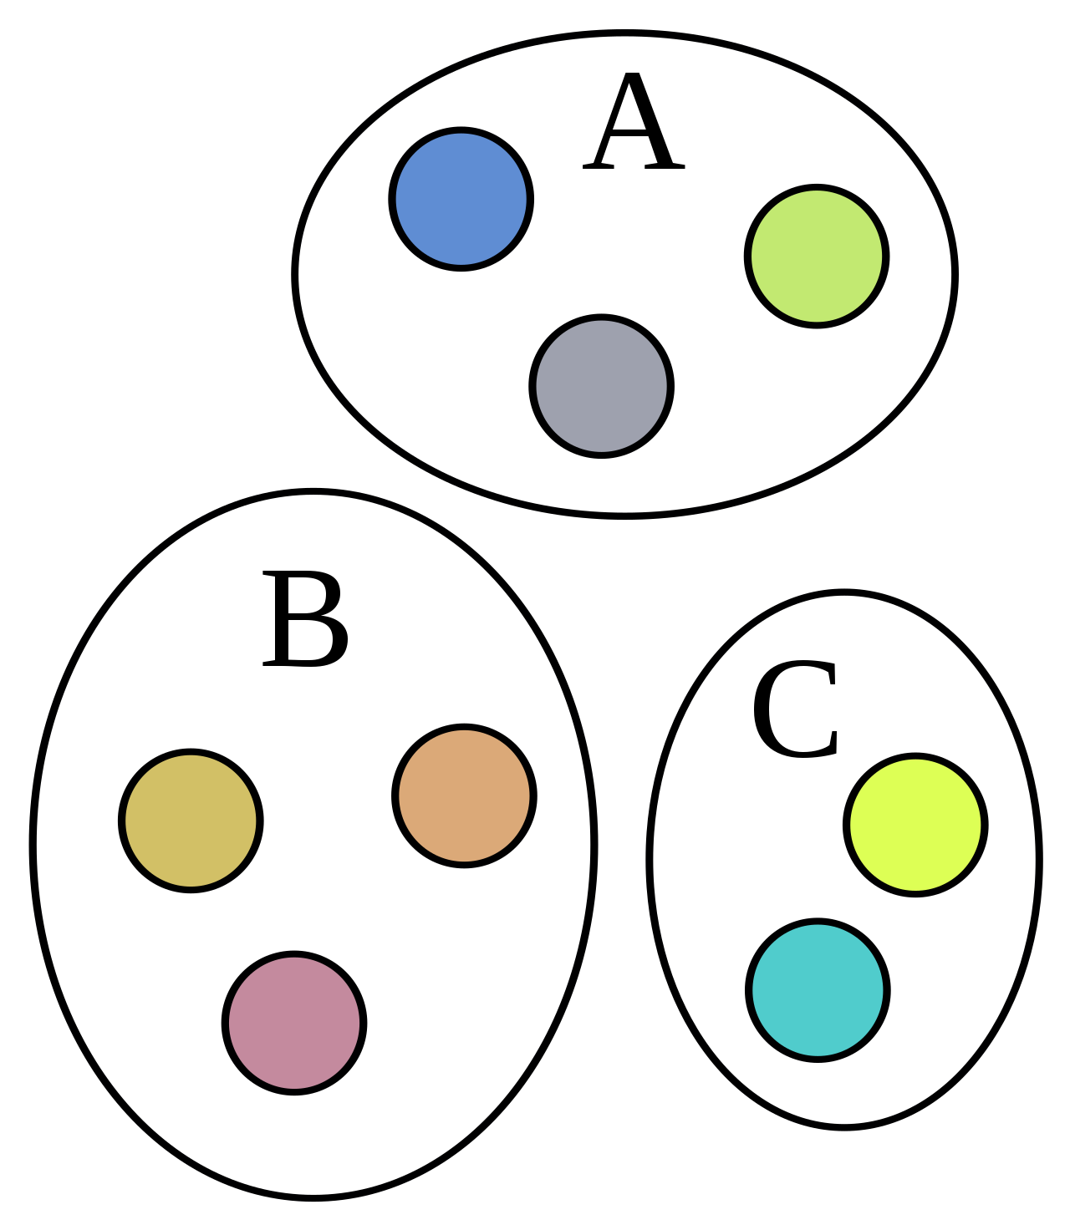
Union Find - Datenstruktur
Datenstruktur zur effizienten Verwaltung disjunkter Mengen
Nutze Bäume um die Vereinigungsoperation in konstanter Zeit durchzuführen
Stellt bereit:
Find(x): finde die root des Teilbaums der x enthält O(n)
Union(x, y): vereinigt die beiden Teilbäume die x und y enthalten O(1)
Durch das nutzen einer Heuristik kann die WC-Laufzeit von Find auf O(log n) reduziert werden!

Slide 33
Union Find - Anwendungsfall
Jeder Knoten v bildet anfangs eine eigenständige Menge. Definiere die Erreichbarkeit als Mengeneigenschaft.
Hinterlege jedem Knoten die Touren die dort starten/enden
Alle Knoten sind in der Union Find Struktur
Sortiere Knoten aufsteigend der Höhe nach
Merge der Reihenfolge nach einen Knoten n mit seinen Nachbarn n1...4
falls die Höhe von n >= Höhe von n1...4
Nutze die maximale Höhe eines Knotens als Heuristik!
Vereinige Mengen, bis Start- und Zielknoten in einer Menge enthalten sind.

Slide 34
1 2 3 4 5
1
1
3
2
1
3
2
2
4
5
4
4
3
2
1
3
2
2
Prioritätsschlange Q =
1
1
1
2
2
2
2
2
3
3
3
4
4
4
5

Slide 35
1 2 3 4 5
1
1
3
2
1
3
Q.pop() =
1
2
2
4
5
4
4
3
2
1
3
2
2
Prioritätsschlange Q =
1
1
1
2
2
2
2
2
3
3
3
4
4
4
5

Slide 36
1 2 3 4 5
1
1
3
2
1
3
Q.pop() =
2
4
5
4
4
1
2
3
2
1
3
2
2
Prioritätsschlange Q =
1
1
2
2
2
2
2
3
3
3
4
4
4
5

Slide 37
1 2 3 4 5
1
1
3
2
1
3
Q.pop() =
1
2
2
4
5
4
4
3
2
1
3
2
2
Prioritätsschlange Q =
1
2
2
2
2
2
3
3
3
4
4
4
5

Slide 38
1 2 3 4 5
1
1
3
2
1
3
Q.pop() =
2
4
5
4
4
2
2
3
2
1
3
2
2
Prioritätsschlange Q =
2
2
2
2
2
3
3
3
4
4
4
5

Slide 39
1 2 3 4 5
1
1
3
2
1
3
Q.pop() =
2
4
5
4
4
2
2
3
2
1
3
2
2
Prioritätsschlange Q =
2
2
2
2
2
3
3
3
4
4
4
5

Slide 40
1 2 3 4 5
1
1
3
2
1
3
Q.pop() =
2
2
2
4
5
4
4
3
2
1
3
2
2
Prioritätsschlange Q =
2
2
2
2
3
3
3
4
4
4
5

Slide 41
1 2 3 4 5
1
1
3
2
1
3
Q.pop() =
2
2
2
4
5
4
4
3
2
1
3
2
2
Prioritätsschlange Q =
2
2
2
2
3
3
3
4
4
4
5

Slide 42
1 2 3 4 5
1
1
3
2
1
3
Q.pop() =
2
2
2
4
5
4
4
3
2
1
3
2
2
Prioritätsschlange Q =
2
2
2
3
3
3
4
4
4
5

Slide 43
1 2 3 4 5
1
1
3
2
1
3
Q.pop() =
2
2
2
4
5
4
4
3
2
1
3
2
2
Prioritätsschlange Q =
2
2
2
3
3
3
4
4
4
5

Slide 44
1 2 3 4 5
1
1
3
2
1
3
Q.pop() =
2
2
2
4
5
4
4
3
2
1
3
2
2
Prioritätsschlange Q =
2
2
3
3
3
4
4
4
5

Slide 45
1 2 3 4 5
1
1
3
2
1
3
Q.pop() =
2
2
2
4
5
4
4
3
2
1
3
2
2
Prioritätsschlange Q =
2
2
3
3
3
4
4
4
5

Slide 46
1 2 3 4 5
1
1
3
2
1
3
Q.pop() =
2
2
2
4
5
4
4
3
2
1
3
2
2
Prioritätsschlange Q =
2
3
3
3
4
4
4
5

Slide 47
1 2 3 4 5
1
1
3
2
1
3
Q.pop() =
3
2
2
4
5
4
4
3
2
1
3
2
2
Prioritätsschlange Q =
3
3
3
4
4
4
5

Slide 48
1 2 3 4 5
1
1
3
2
1
3
Q.pop() =
3
2
2
4
5
4
4
3
2
1
3
2
2
Prioritätsschlange Q =
3
3
3
4
4
4
5

Slide 49
1 2 3 4 5
1
1
3
2
1
3
Q.pop() =
3
2
2
4
5
4
4
3
2
1
3
2
2
Prioritätsschlange Q =
3
3
3
4
4
4
5

Slide 50
1 2 3 4 5
1
1
3
2
1
3
Q.pop() =
3
2
2
4
5
4
4
3
2
1
3
2
2
Prioritätsschlange Q =
3
3
4
4
4
5

Slide 51
1 2 3 4 5
1
1
3
2
1
3
Q.pop() =
3
2
2
4
5
4
4
3
2
1
3
2
2
Prioritätsschlange Q =
3
3
4
4
4
5

Slide 52
1 2 3 4 5
1
1
3
2
1
3
Q.pop() =
3
2
2
4
5
4
4
3
2
1
3
2
2
Prioritätsschlange Q =
3
4
4
4
5

Slide 53
1 2 3 4 5
1
1
3
2
1
3
Q.pop() =
3
2
2
4
5
4
4
3
2
1
3
2
2
Prioritätsschlange Q =
3
4
4
4
5

Slide 54
1 2 3 4 5
1
1
3
2
1
3
Q.pop() =
3
2
2
4
5
4
4
3
2
1
3
2
2
Prioritätsschlange Q =
3
4
4
4
5

Slide 55
1 2 3 4 5
1
1
3
2
1
3
Q.pop() =
4
2
2
4
5
4
4
3
2
1
3
2
2
Prioritätsschlange Q =
4
4
4
5

Slide 56
1 2 3 4 5
1
1
3
2
1
3
Q.pop() =
4
2
2
4
5
4
4
3
2
1
3
2
2
Prioritätsschlange Q =
4
4
4
5

Slide 57
1 2 3 4 5
1
1
3
2
1
3
Q.pop() =
4
2
2
4
5
4
4
3
2
1
3
2
2
Prioritätsschlange Q =
4
4
5

Slide 58
1 2 3 4 5
1
1
3
2
1
3
Q.pop() =
4
2
2
4
5
4
4
3
2
1
3
2
2
Prioritätsschlange Q =
4
4
5

Slide 59
1 2 3 4 5
1
1
3
2
1
3
Q.pop() =
4
2
2
4
5
4
4
3
2
1
3
2
2
Prioritätsschlange Q =
4
5

Slide 60
1 2 3 4 5
1
1
3
2
1
3
Q.pop() =
4
2
2
4
5
4
4
3
2
1
3
2
2
Prioritätsschlange Q =
4
5

Slide 61
1 2 3 4 5
1
1
3
2
1
3
Q.pop() =
5
2
2
4
5
4
4
3
2
1
3
2
2
Prioritätsschlange Q =
5

Slide 62
1 2 3 4 5
1
1
3
2
1
3
Q.pop() =
5
2
2
4
5
4
4
3
2
1
3
2
2
Prioritätsschlange Q =
5

Slide 63
Knotenmengen als Baumstruktur speichern...
1
3
2
1
3
2
2
2
2
4
5
4
4
2
1
1
1
2
2
1
3
2
2

Slide 64
Was passiert beim Vereinigen?
3
1
3
2
1
3
2
2
2
2
4
5
4
4
1
1
1
2
1
3
2
2
Metrik: hänge kleinen Baum an großen an

Slide 65
Was passiert beim Vereinigen?
3
1
3
2
1
3
2
2
2
2
4
5
4
4
1
1
1
2
1
3
2
2

Slide 66
Problem: FindParent im WC O(n)
1
3
2
1
3
3
2
4
5
4
4
2
2
2
2
1
3
2
2
1
1
1

Slide 67
Problem: Rootbestimmung im WC ist O(n)
Verkürze die Pfade beim Aufruf von find!
find(x) if x.parent != x x.parent := find(x.parent) return x.parent
find(x) while x.parent != x x = x.parent return x

Slide 68
Wie erkennen wir abgeschlossene touren?
1
3
2
1
3
2
2
2
2
4
5
4
4
2
1
1
1
2
2
1
3
2
2

Slide 69
Wie erkennen wir abgeschlossene touren?
Neue Regel:
Füge beim Mergen die Touren des Kindes zu den Touren des Elternelements hinzu!
Falls die Tour bereits im Parent ist => Route gefunden!
Die Höhe ist durch den Parent bekannt
Enthält die Tour 2-1
Enthält die Tour 2-1
3
2
2
2
1
1
1

Slide 70
Wie erkennen wir abgeschlossene touren?
Enthält die Minimale Maximal-Höhe der Tour!
Neue Regel:
Füge beim Mergen die Touren des Kindes zu den Touren des Elternelements hinzu!
Falls die Tour bereits im Parent ist => Route gefunden!
Die Höhe ist durch den Parent bekannt
3
2
2
2
1
1
1

Slide 71
Pseudocode I
def main():
completed_tours: #wähle passende datenstruktur um die höhe für jede tour zu speichern
nodes: #wähle passende datenstruktur um die knoten zu speichern!
#evtl ergib eine Datenstruktur mit Mapping von einer coordinate auf eine id Sinn, kommt auf die art der Implementierung an
dimension = input()
rows, columns, mountaineers = dimension.split(" ")
rows, columns, mountaineers = int(rows), int(columns), int(mountaineers)
for i in range(rows):
row_heights = input().split(" ")
for j in range(len(row_heights)):
#Knoten bauen und passend speichern
for i in range(mountaineers):
#Start und endknoten auslesen!
#Tour eintrag im start und endknoten hintelegen
nodes.sort() # Comparator implementieren!
for node in nodes:
#Das hier kann man abkürzen! Zähle wie viele Touren abgeschlossen wurden und beende rechtzeitig!
node.merge()
#Gebe die höhe der berechneten Touren in der Eingabereihenfolge wieder! => passende datenstruktur für routen!

Slide 72
Pseudocode II
class Node:
def __init__(self, height: int, node_id: int, neighbors=None, tours=None):
...
def merge(self) -> int:
for neighbor in self.neighbors:
#Falls neighbor bereits in der union find struktur ist:
union(self, neighbor)
return ...
def union(first: Node, second: Node, completed_tours):
...
#haben first und second den gleichen top parent? JA => bereits gemerged
#Nein => entscheiden welcher unser neuer top parent wird, Stichword Heuristiken!
#Setze den wert parent für das child und berechne die neue Heuristik für das parent element
#teste alle touren die unter dem neuen child gespeichert sind ob sie auch im parent sind!
#JA => start und endknoten in einer zusammenhangskomponente => setze die höhe von ? als maximalhöhe der tour
#NEIN => füge die tour zu den touren des parent elements hinzu!
#anschließend alles touren des kind elements entfernen

